Slide 1
IES ANTONIO BUERO VALLEJO
CURSO 2016-17

Slide 2
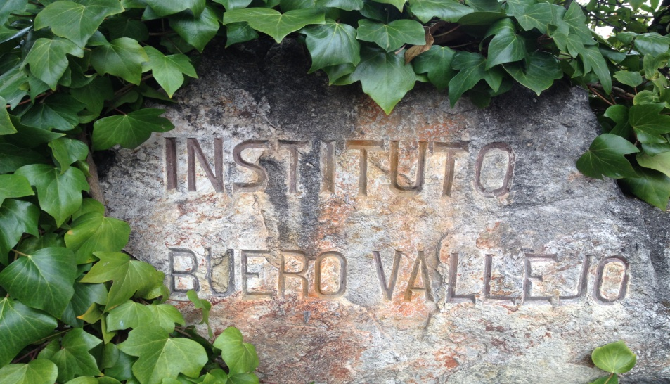
PRUEBAS DE ACCESO A LA UNIVERSIDAD
98% aprobados desde hace 30 cursos consecutivos
40% con nota superior a 7 en la fase general

Slide 3
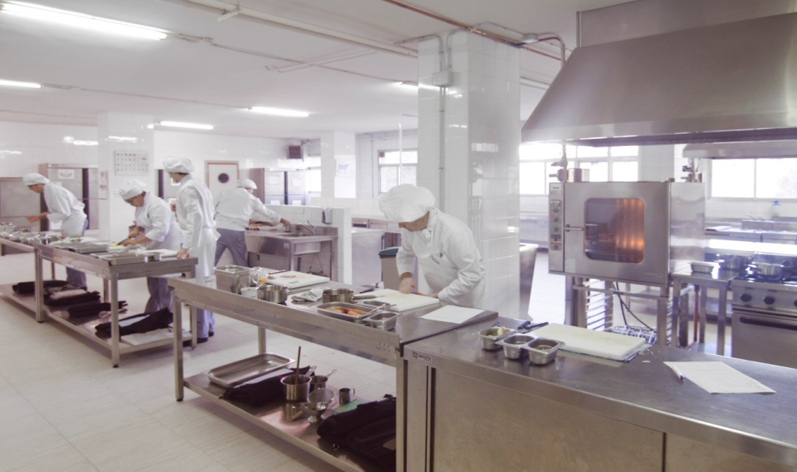
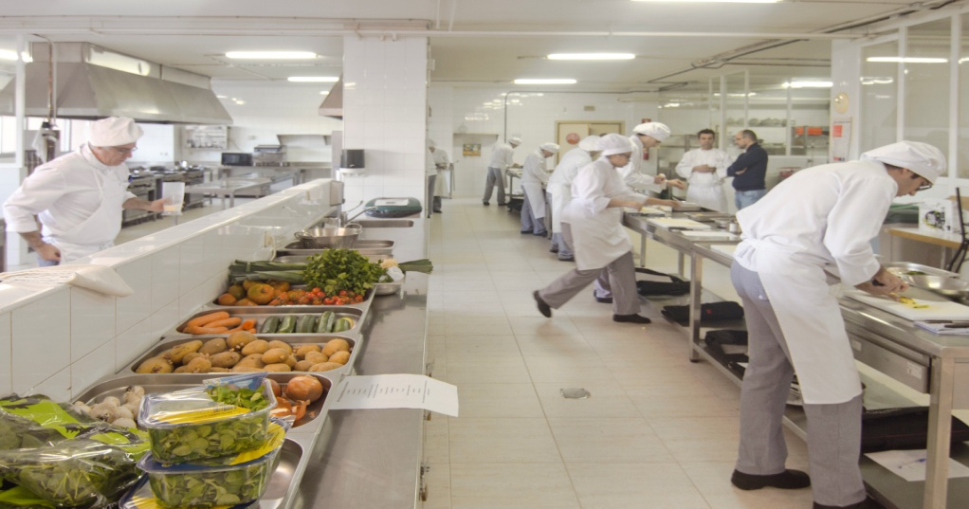
ESCUELA DE HOSTELERIA
Ciclos formativos de grado medio y superior:
- Agencia de Viajes
- Dirección de cocina
- Cocina y Gastronomía
- Restauración
Alto índice de inserción laboral
Facebook Escuela de Hostelería

Slide 4
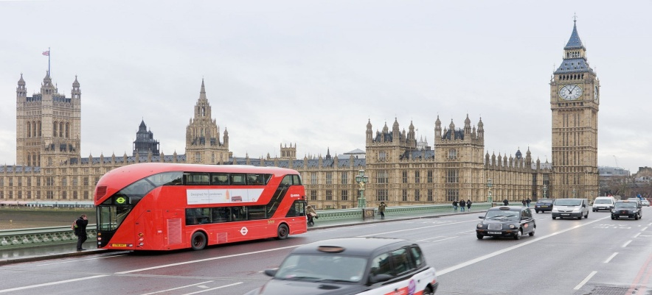
PROYECTO BILINGÜE
GRUPOS REDUCIDOS DE ALUMNOS
- 10 y 15 alumnos
- Proceso de enseñanza-aprendizaje personalizado
- Nivel de los alumnos homogéneo
AUXILIARES DE CONVERSACIÓN
- Apoyar y complementar la labor del profesorado
PROFESORES ACREDITADOS Y DEFINITIVOS EN EL CENTRO
- Nivel C1 C2, forman parte de la plantilla definitiva del centro

Slide 5
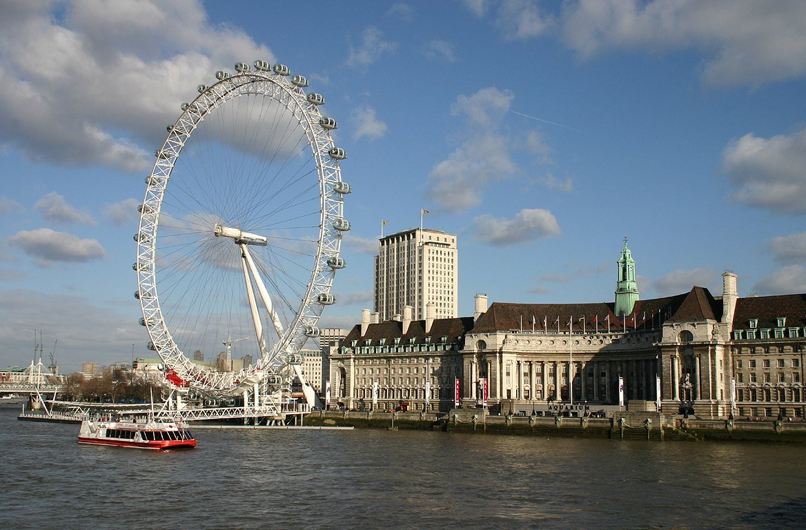
PROYECTO BILINGÜE
AULA DE IDIOMAS
-Específica para el programa
-Dotada de TIC´s lingüísticas (proyector, pantalla, TV, reproductor DVD y CD)
VIAJE A REINO UNIDO Y CAMPAMENTO EN ASTURIAS
-Alumnos de 3º y 4º de ESO: Reino Unido
-Alumnos de 1º y 2º de ESO: campamento multiaventura en Asturias
UNA METODOLOGÍA COMUNICATIVA
-Presentaciones orales
-Interactuaciones entre los alumnos
-Trabajo en grupo
-Uso de materiales audiovisuales

Slide 6
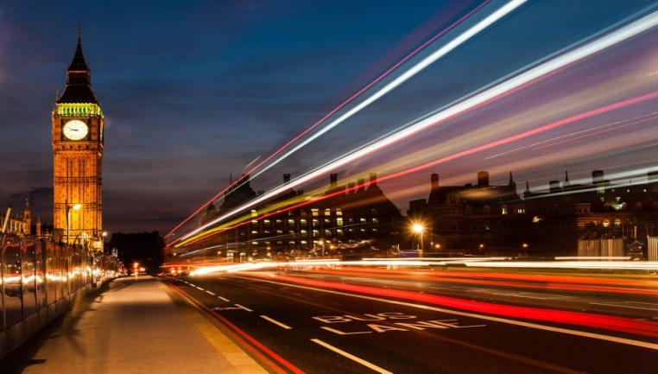
PROYECTO BILINGÜE
PARTICIPACIÓN EN PROYECTOS EUROPEOS
- Erasmus+
- Plataforma eTwinning
ACTIVIDADES EXTRAESCOLARES
- Teatro en inglés
- Festival de cine de Alcalá
- British Breakfast en la Escuela de Hostelería
- Cuentacuentos
- Exposiciones y visitas guiadas en inglés
POSIBILIDAD DE ESTUDIAR OTRAS LENGUAS EXTRANJERAS
-Francés en la ESO y Bachillerato
-Italiano en 1º y 2º de Bachillerato – Intercambio centro educativo italiano

Slide 7
ACTIVIDADES FÍSICAS Y DEPORTIVAS
ACTIVIDADES COMPLEMENTARIAS
ACTIVIDADES EXTRACURRICULARES EN HORARIO ESCOLAR
RECREOS ACTIVOS: COMPETICIONES DEPORTIVAS INTERNAS
SILMUTÁNEAS Y TORNEOS DE AJEDREZ
ACTIVIDADES EXTRACURRICULARES EN HORARIO NO LECTIVO
BÁDMINTON
CARRERA SOLIDARIA – SAVE THE CHILDREN
ACTIVIDADES MULTIDEPORTIVAS
ACTIVIDADES EN LA NATURALEZA
ESQUÍ EN VALDESQUÍ – SIERRA DE GUADARRAMA
ZUMBA (+ 16 AÑOS ALUMNADO Y FAMILIA)
PATINAJE
ATLETISMO
PRIMEROS AUXILIOS – CRUZ ROJA
INICIACIÓN FÚTBOL AMERICANO- CLUB STINGS GUADALAJARA
INICIACIÓN A LA DANZA URBANA – STREET DANCE – NACHO AIGUAVIVES

Slide 8
ACTIVIDADES COMPLEMENTARIAS EN LA NATURALEZA
1º ESO -SENDERISMO ENTORNO PRÓXIMO: FUENTE DE LA NIÑA, - CAÑADA REAL – IRIEPAL - FUENTE DE LA NIÑA
2º ESO -SENDERISMO POR NUESTRA PROVINCIA: CAÑÓN DEL RÍO DULCE, TETAS DE VIANA, TAMAJÓN A VALDESOTOS…
1º BACH –PIRAGÜISMO RÍO TAJO (TRILLO)
4º ESO – ASCENSO PICO OCEJÓN

Slide 9
ACTIVIDADES COMPLEMENTARIAS MULTIDEPORTIVAS
3º ESO INSTALACIONES DEPORTIVAS U.A.H.
1º A 4º ESO COMPETICIONES MULTIDEPORTIVAS INTERCENTROS
PÁDEL
JUDO
ESCALADA
ZUMBA
ORGANIZADA POR LA ASOCIACIÓN DE DIRECTORES Y EL SERVICIO DE DEPORTES

Slide 10
ACTIVIDADES EXTRACURRICULARES
EN HORARIO ESCOLAR
TODOS CURSOS
RECREOS ACTIVOS:
LIGAS INTERNAS
1º Y 2º ESO
CARRERA SOLIDARIA – COLABORANDO CON SAVE THE CHILDREN
TODOS LOS CURSOS
SIMULTÁNEAS Y TORNEOS DE AJEDREZ

Slide 11
ACTIVIDADES EXTRACURRICULARES EN HORARIO NO LECTIVO
PATINAJE
PISTAS EXTERIORES IES
LUNES 16.00 H. – 17.00 H.
ATLETISMO
PISTAS DE ATLETISMO FUENTE DE LA NIÑA
ESQUÍ EN VALDESQUÍ
1 JORNADA
FEBRERO
TODOS LOS CURSOS
MONITORA REGINA MOLINA
1º ESO A 1º BACH.
TRANSPORTE, ALQUILER MATERIAL, FORFAIT, 2 H. CLASES CON MONITORES/AS
ENTRENADORA: NATALIA ATIENZA
LUNES Y MIÉRCOLES DE 20.15 H A 21.15 H
BÁDMINTON
PISTAS EXTERIORES
1º A 4º ESO
ENTRENADORA: BLANCA YÉLAMOS
LUNES Y MIÉRCOLES DE 17.30 H A 18.30 H
ZUMBA
GIMNASIO
+ 16 AÑOS
MONITORA: MÓNICA
MARTES Y JUEVES DE 18.00 H A 19.00 H

Slide 12
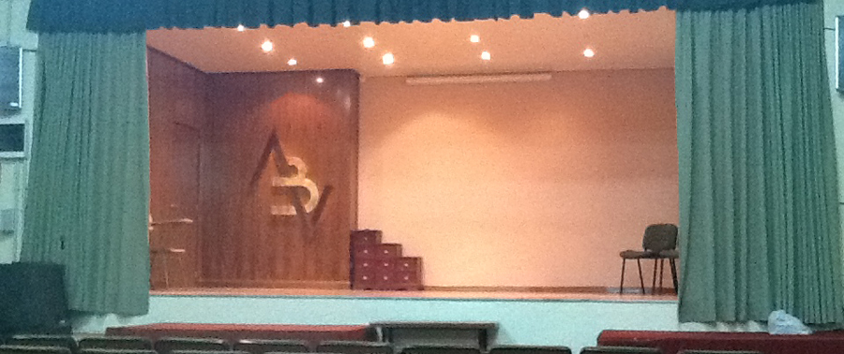
BUERO CULTURAL
Taller de Teatro.
-Diferentes disciplinas: comedia del arte, clown, juego escénico
-Impartido durante los recreos y por las tardes en el Salón de Actos
Certamen Literario Antonio Buero Vallejo
Olimpiada Matemática y Geológica
Visitas guiadas museos, exposiciones, universidades

Slide 13
BUERO SOLIDARIO
Recogida de Ropa y Alimentos
Participación en el Día del Voluntariado
Concienciación frente a Violencia Machista
Colaboración con Organizaciones Solidarias:
- Unicef
- Manos Unidas
- Save the Children

Slide 14
BUERO CIENTÍFICO-TECNOLÓGICO
Feria Robótica Alcalá de Henares
Prácticas en Laboratorios de Física y Química
Desarrollo proyectos tecnológicos:
- Aplicaciones técnicas para móviles
- Vehículos control remoto con Arduino

Slide 15
BUERO FRENTE AL ACOSO ESCOLAR
Programa de acción tutorial frente al acoso escolar
Charlas informativas a padres y alumnos impartidas por el Cuerpo Nacional de Policía
Seguimiento continuo por Jefatura de Estudios y Orientación para detección precoz

Slide 16
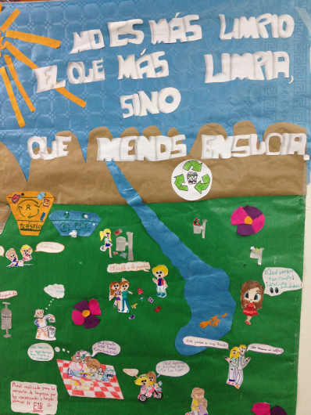
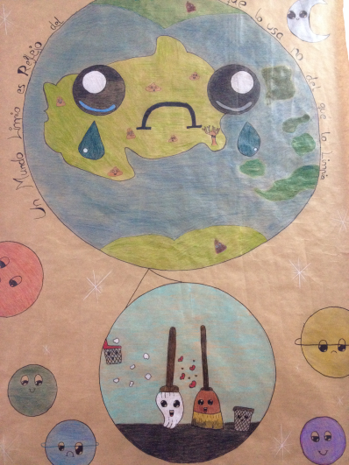
BUERO MEDIOAMBIENTAL
Concienciar al alumnado de mantener las dependencias del centro limpias y en orden
Espacios educativos bien organizados para el correcto desarrollo de las clases
Concurso de carteles y premios a los cursos ganadores

Slide 17
OS ESPERAMOS

